Slide 1
Kaj storiti, če dolžnik ne plača? Was tun, wenn der Schuldner nicht zahlt? Dr. Roland Grilc

Slide 2
Klage - tožba
Opomin – Mahnung
Tožba vedno potrebna
Klage immer notwendig
Neposredna izvršba ni možna
Keine Exekution ohne Klage/Urteil
Izvršnica ne obstaja
Kein exekutierbarer Schuldschein
Izvršilni notarski zapis
Exekutierbarer Notariatsakt

Slide 3
Kje vložiti tožbo? Wo wird die Klage eingebracht?
V Avstriji / in Österreich
Trajanje / Dauer des Verfahrens
Sodni stroški
Gerichtsgebühren
Odvetniški stroški
Rechtsanwaltsgebühren
Evropski postopki
Europäische Verfahren

Slide 4
Tožba v Sloveniji – Klage in Slowenien
Pristojnost
Zuständigkeit
Trajanje
Dauer
Stroški
Kosten

Slide 5
Postopek pred arbitražo - Schiedsgerichtsverfahren
Mednarodno razsodišče GZS
Internationales Schiedsgericht der Wirtschaftskammer
Mednarodno sodišče Trgovske zbornice na Dunaju
Internationales Schiedsgericht der Wirtschaftskammer Wien
Ad hoc razsodišče
Ad hoc Schiedsgericht

Slide 6
Izvršilni postopek - Exekutionsverfahren
Izvršilni naslov
Exekutionstitel
Verodostojna listina
Glaubwürdige Urkunde
Veljavnost izvršilnega naslova
Verjährung des Exekutionstitels

Slide 7
Izvršilna sredstva – Exekutionsmittel
Transakcijski račun
Bankkonto
Izvršba na terjatev
Forderungsexekution
Izvršba na premičnine
Fahrnisexekution
Izvršba na nepremičnine
Liegenschaftsexekution
Izvršitelji
Gerichtsvollzieher
Takse
Gebühren

Slide 8
Začasna odredba – Einstweilige Verfügung
Začasna odredba na bančni račun
Einstweilige Verfügung auf das Bankkonto
Začasna odredba na terjatev
Einstweilige Verfügung auf die Forderung
Vložitev tožbe
Einbringung der Klage
Kdo nosi stroške
Kostentragung

Slide 9
Različno - Verschiedenes
Obresti
Zinsen
Zamudne obresti
Verzugszinsen
Stroški opominjanja
Mahnspesen

Slide 10
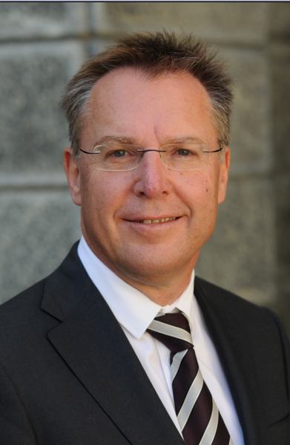
Hvala za pozornost! Vielen Dank für Ihre Aufmerksamkeit!
Dr. Roland Grilc,
Odvetnik / Rechtsanwalt
Karfreitstraße 14/3
9020 Celovec / Klagenfurt
Telefon: +43 (463) 54267
E-Mail: office@gvs3.at

